Slide 1
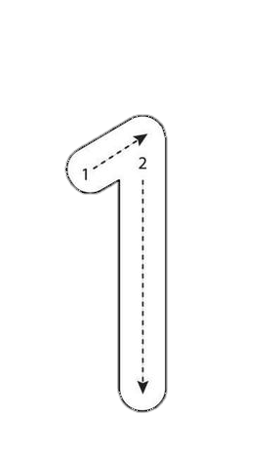

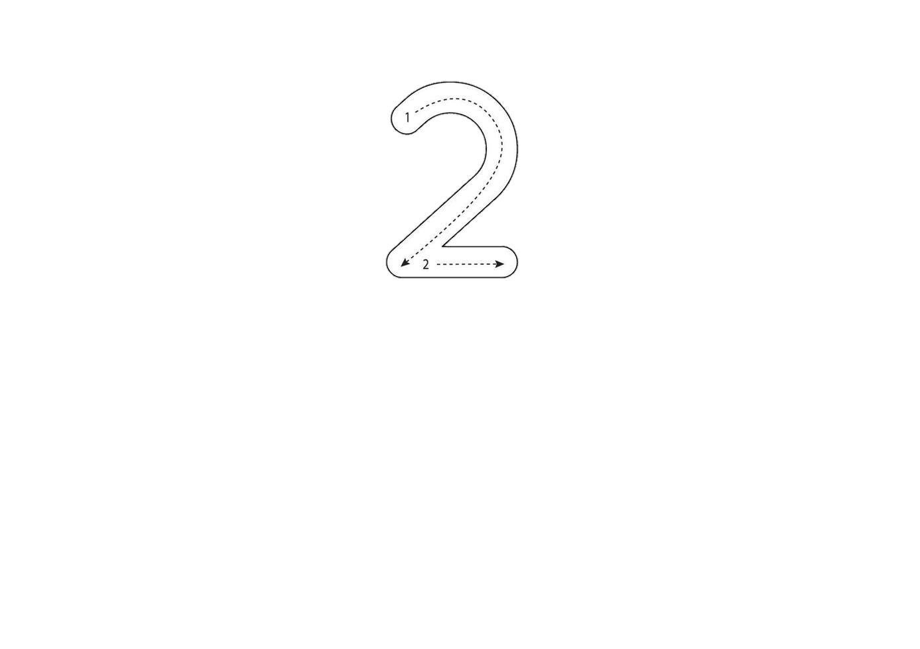
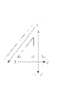


Partes de un computador
Pc de escritorio
Memoria RAM
Procesador
Disco Duro
Fuente de poder
Disipación

Slide 2
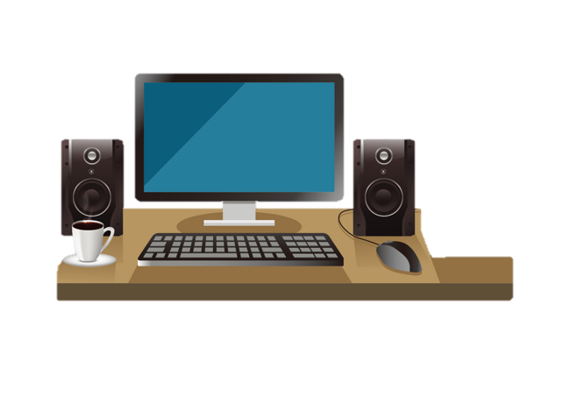
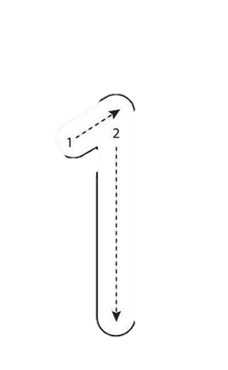
¿Que es la pc de escritorio?
La pc de escritorio es un computador que esta ubicado en una mesa y este contiene una torre que seria todo el computador y requiere de un monitor periféricos como el teclado, mouse y parlantes

Slide 3
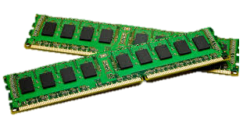
¿Que es la Memoria RAM?
La memoria de Acceso Aleatorio, es utilizada por el sistema para procesar toda la información que pasa por nuestra pc, por lo cual todos los programas necesitan de ella para ejecutarse

Slide 4
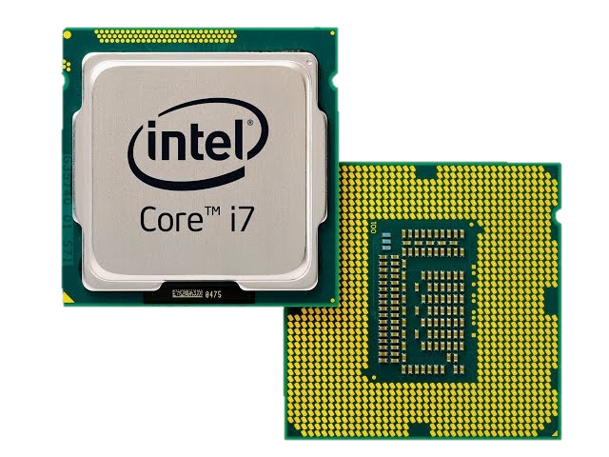

¿Que es el Procesador?
Se encarga del control y el procesamiento de datos en todo el ordenador, su función del procesador es interpretar instrucciones y procesar los datos de los programas y periféricos

Slide 5
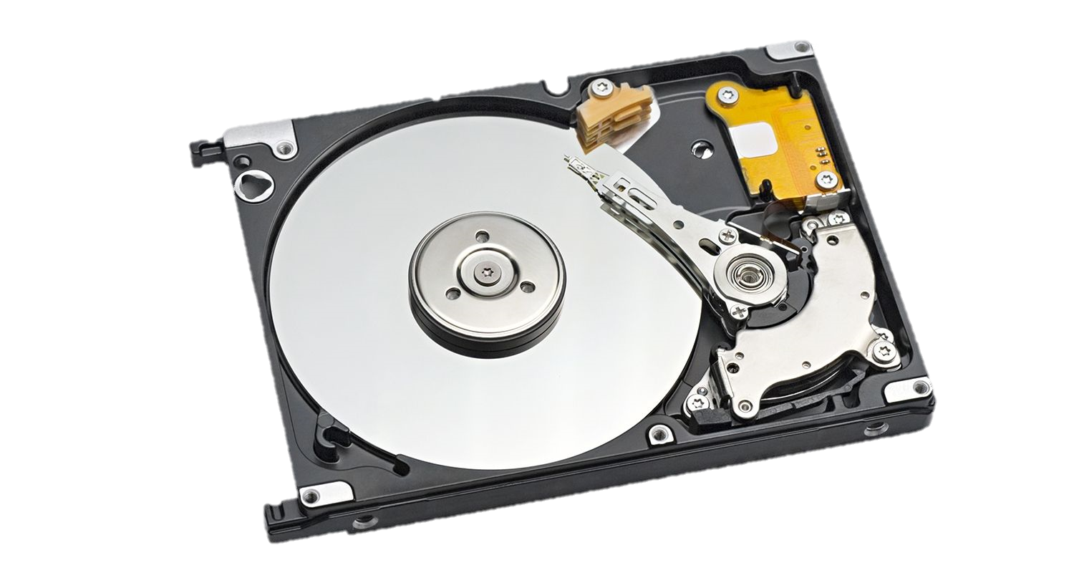
¿Que es el disco duro?
Es el dispositivo que almacena los datos, tareas y programas, almacena y lee grandes volúmenes de información a altas velocidades.

Slide 6
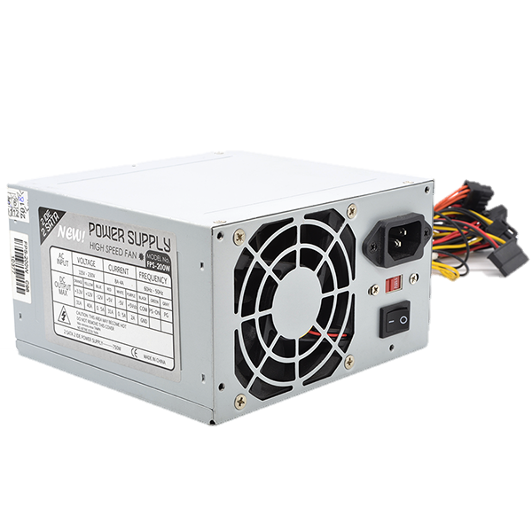
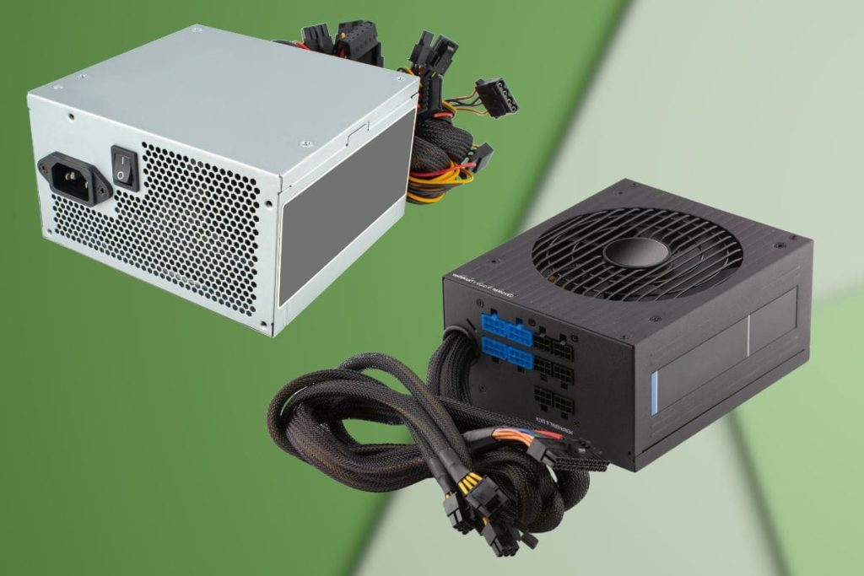
¿Que es la fuente de poder?
Es el encargado de transformar el voltaje alterno en directo. También reduce el voltaje a uno de operación de la CPU.

Slide 7
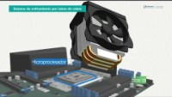
¿Que es la disipación?
Se encarga de eliminar el exceso de calor de un CPU o computador ya sea de escritorio o laptop. Haciendo que este disminuya las temperaturas para que se mantenga fresco.

